Slide 1
SpotPicker Leteći medvjedići
Programsko inženjerstvo
ak. god. 2023./2024

Slide 2
Sadržaj
opis zadatka
pregled zahtjeva
korišteni alati i tehnologije
arhitektura
organizacija rada
iskustva

Slide 3
Opis zadatka
osnovna ideja: aplikacija za rezervaciju, naplatu parkinga i pregled slobodnih mjesta za vozila i bicikle
cilj: olakšanje života vozačima
svrha razvoja: povećati učinkovitost upravljanja parkiralištima
slične aplikacije na tržištu: SpotHero, ParkMobile, JustPark, ParkWhiz, Flowbird
Notes:
Projektni Cilj:
Razviti programsku podršku za web aplikaciju "SpotPicker".
Omogućiti rezervaciju, naplatu parkiranja i pregled slobodnih mjesta za automobile i bicikle.
Korisničke Prednosti:
Vozačima pruža praktičnost i štedi vrijeme tražeći parkiralište.
Smanjuje stres vozača omogućujući rezervaciju parkirnog prostora.
Osigurava sigurnost i garanciju parkirnog mjesta, posebno tijekom događanja s visokom potražnjom.
Poslovne Prednosti:
Vlasnicima parkirališta pruža bolje upravljanje resursima.
Informacije o rezervacijama pomažu u planiranju i optimizaciji korištenja prostora.
Povećava prihode i poboljšava ukupno iskustvo korisnika.
Optimizacija Prostora:
Praćenje popunjenosti parkirališta omogućuje bolje planiranje i iskorištavanje kapaciteta.
Rezultira povećanjem prihoda i poboljšanjem općeg korisničkog iskustva.
Primjeri sličnih aplikacija na tržištu:
ParkMobile: Omogućava vozačima rezervaciju parkirnih mjesta, plaćanje parkiranja i praćenje raspoloživosti parkinga.
SpotHero: Pruža usluge rezervacije parkirnih mjesta, s opcijama za unaprijed plaćanje i pregled dostupnih parkirališta.
JustPark: Platforma koja omogućava vozačima rezervaciju privatnih i javnih parkirnih mjesta, uz opciju naplate putem mobilne aplikacije.
ParkWhiz: Slično kao i SpotHero, pruža usluge rezervacije parkirnih mjesta i naplatu parkiranja putem mobilne aplikacije.
Flowbird (prethodno Parkmobile Group): Nudi tehnološka rješenja za upravljanje parkiranjem, uključujući mobilnu aplikaciju za rezervaciju i plaćanje parkiranja.

Slide 4
Funkcionalni zahtjevi
voditelj parkirališta
unijeti informacije
ucrtati parkirno mjesto
vidjeti informacije o zauzetosti
klijenti
informacije o zauzetosti
nadopuniti svoj novčanik
odabrati odredište, tip vozila i trajanje parkinga
dionici
Voditelj parkirališta
Klijenti
Administrator
administrator
vidjeti popis korisnika
mjenjanje razine pristupa korisnika
dodavanje, brisanje parkirališta
potvrda voditelja parkirališta

Slide 5
Nefunkcionalni i zahtjevi domene
omogučiti rad više korisnika istovremeno
pristup bazi podataka ne smije trajati duže od nekoliko sekundi
sustav treba biti implementiran kao aplikacija koristeći objektno-orijentirane jezike
veza s bazom mora biti kvalitetno zaštićena, brza i otporna na vanjske greške

Slide 6
Korišteni alati i tehnologije
za komunikaciju: WhatsApp i Microsoft Teams
za razvoj: Microsoft Visual Studio 2022 za razvoj backend-a i Microsoft Visual Studio Code za frontend, Astah UML za dijagrame
korištene tehnologije: C# i .NET framework za backend i HTML, CSS, JavaScript i React.js
Notes:
Popis svih korištenih alata (za izradu programske podrške, dokumentacije, komunikaciju i upravljanje)
Poželjno staviti linkove za web stranice pojedinih
Korišteni programski jezici i tehnologije
Naznačiti što je korišteno za front end a što za back end

Slide 7



Arhitektura sustava
aplikacija u web pregledniku
Web server
request
Internet
API
response
Baza podataka
Notes:
Na visokoj razini apstrakcije
Obavezno staviti dijagram

Slide 8
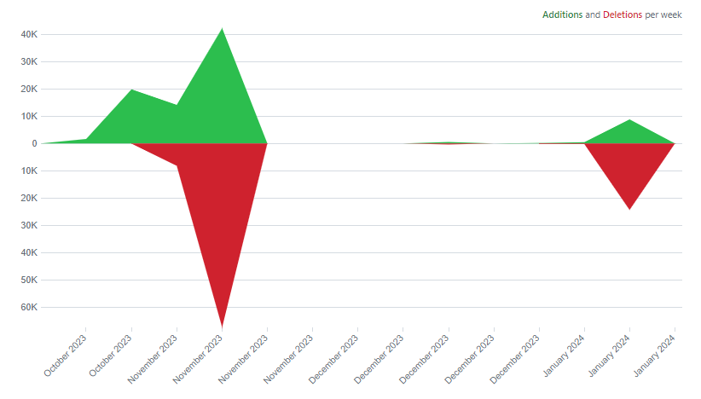
Vremenska linija razvoja

Slide 9
Organizacija tima
voditelj: Mario Olčar
dokumentacija: Paula Močinić
frontend: Lucija Perković
Paula Močinić
Tomislav Marenić
backend: Matija Huđin
Ivan Bušljeta
Lovro De-Villa

Slide 10
Naučene lekcije
nikad ne ostavi posao za zadnji tren
važno je dobro organizirati i podijeliti posao u timu
napravi raspored i točne ciljeve za određeni vremenski period
dobar opis problema i specifilacija zahtjeva jako ubrzava posao

Slide 11
Hvala na pažnji! ☺
Izradili:
Paula Močinić paula.mocinic@fer.hr
Lucija Perković Lucija.Perkovic@fer.hr
Mario Olčar mario.olcar@fer.hr
Tomislav Marenić tomislav.marenic@fer.hr
Ivan Bušljeta ivan.busljeta@fer.hr
Lovro De-Villa lovro.de-villa@fer.hr
Matija Huđin matija.hudin@fer.hr

